Slide 1
APICULTURA
La apicultura es la actividad dedicada a la crianza de las abejas y a prestarles los cuidados necesarios con el objetivo de obtener y consumir los productos que son capaces de elaborar y recolectar. El principal producto que se obtiene de esta actividad es la miel. La miel es un factor de beneficio para los humanos.
Notes:
QuickStarter ha creado un esquema para ayudarle a empezar a trabajar en la presentación. Algunas diapositivas incluyen información aquí en las notas para proporcionar temas adicionales para que investigue.

Slide 2
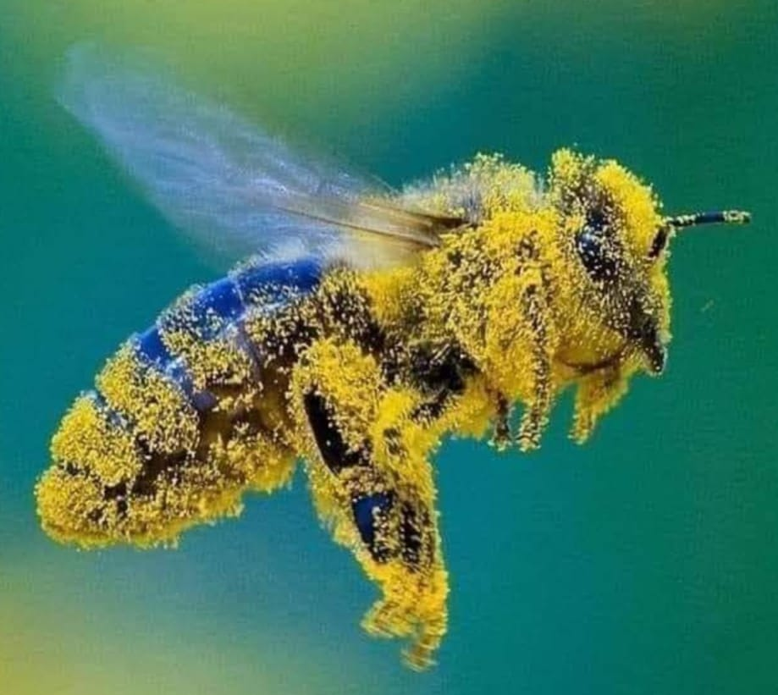
Francisco ramón tenedor 6-x-2.022
Situación actual
y
problemática
del sector apícola
en la región de Murcia

Slide 3
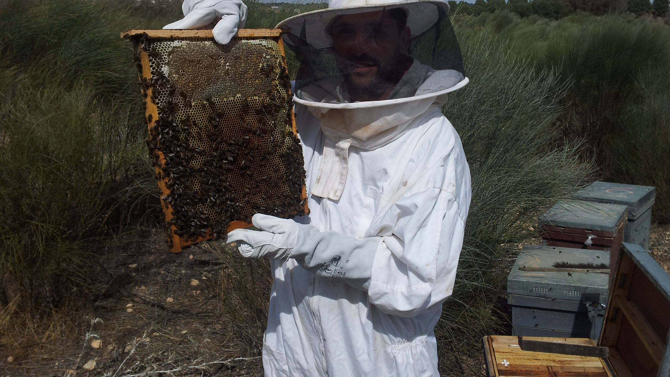
Contenido
Situación Actual
Alimentación
Varroa
Mejora genética
Cooperativismo

Slide 4
SITUACION ACTUAL
Otro año catastrófico para la apicultura
Situación malísima por un año atípico y con el sector patas arriba. Una vez más, este será otro año dramático para el sector apícola con una gran pérdida de producción a añadir a los pasados años. Los fenómenos meteorológicos extremos han producido que las floraciones hayan sido dispares y fuera de temporada, afectando a las producciones tanto regionales como nacionales.
Las importaciones siguen aumentando y los consumidores finales no saben de donde procede la miel que ponen en sus mesas, ya que el etiquetado con los datos del origen sigue siendo deficiente. Siguen siendo necesarios controles de mieles, sanitarios, analíticos, polínicos, etc.
La situación a la que nos enfrentamos los apicultores sobre el terreno no es la mejor. Decir que esta temporada ha sido mala ya es lo normal por desgracia.
La mayoría de las comunidades han experimentado fenómenos meteorológicos extremos, se ha registrado una primavera atípica en casi todo el país; se registraron sequías, inundaciones, incendios que devastaron bosques y lugares de trashumancia evitando que contribuyamos a la conservación de la biodiversidad, al cuidado del medio ambiente, a enriquecer paisajes, a la variedad genética, todo ello provocando un impacto severo en los periodos de floración y la reducción de los periodos de vuelo de las abejas, además que este año la trashumancia ha sido solo para valientes porque con la escalada de precios que hemos visto en los combustibles, la escasez de lluvias a lo largo del verano y como está la economía del sector pues han conseguido que haya sido un mal año apícola en general a nivel nacional.
Será culpa del cambio climático.

Slide 5
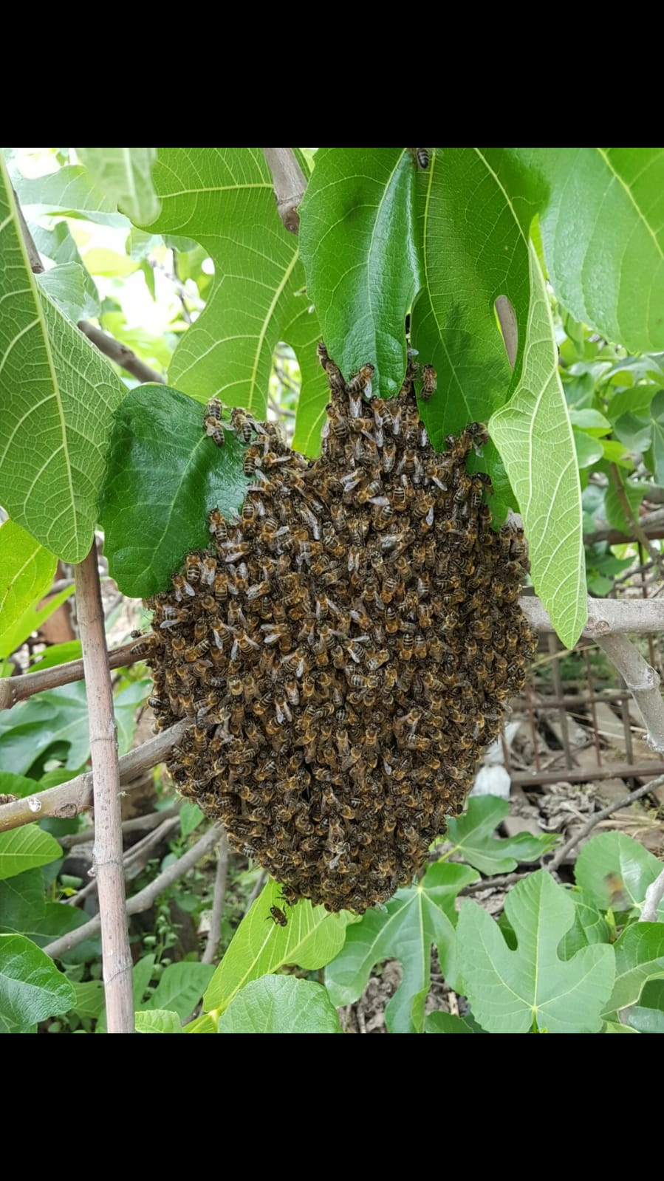
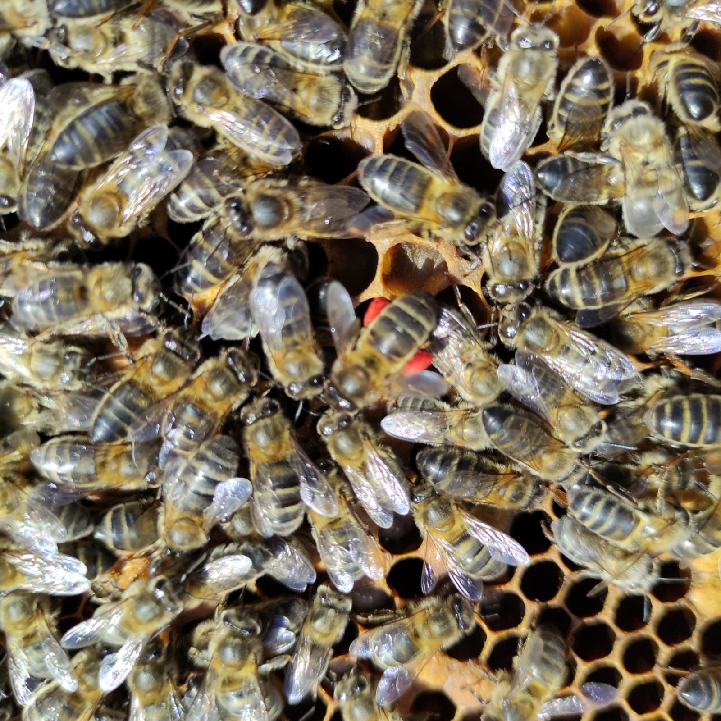
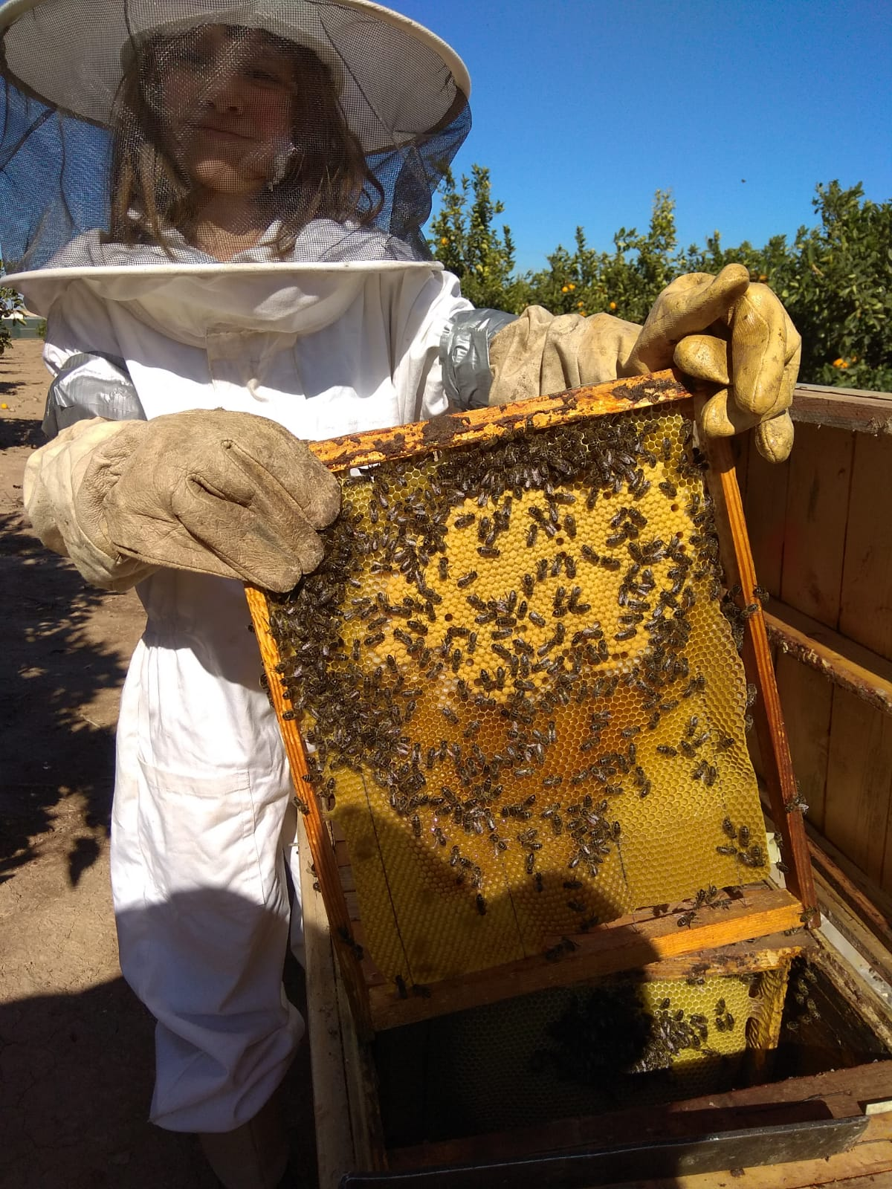
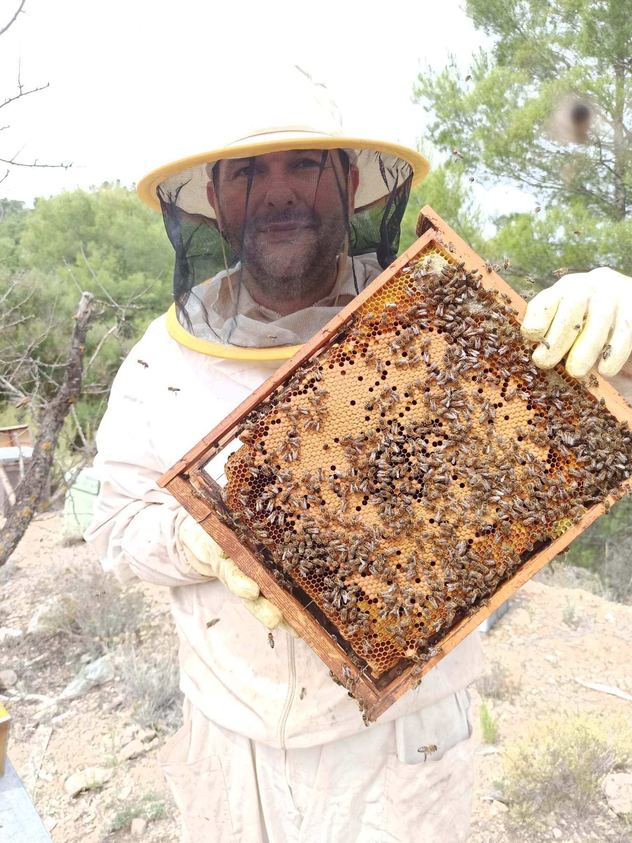
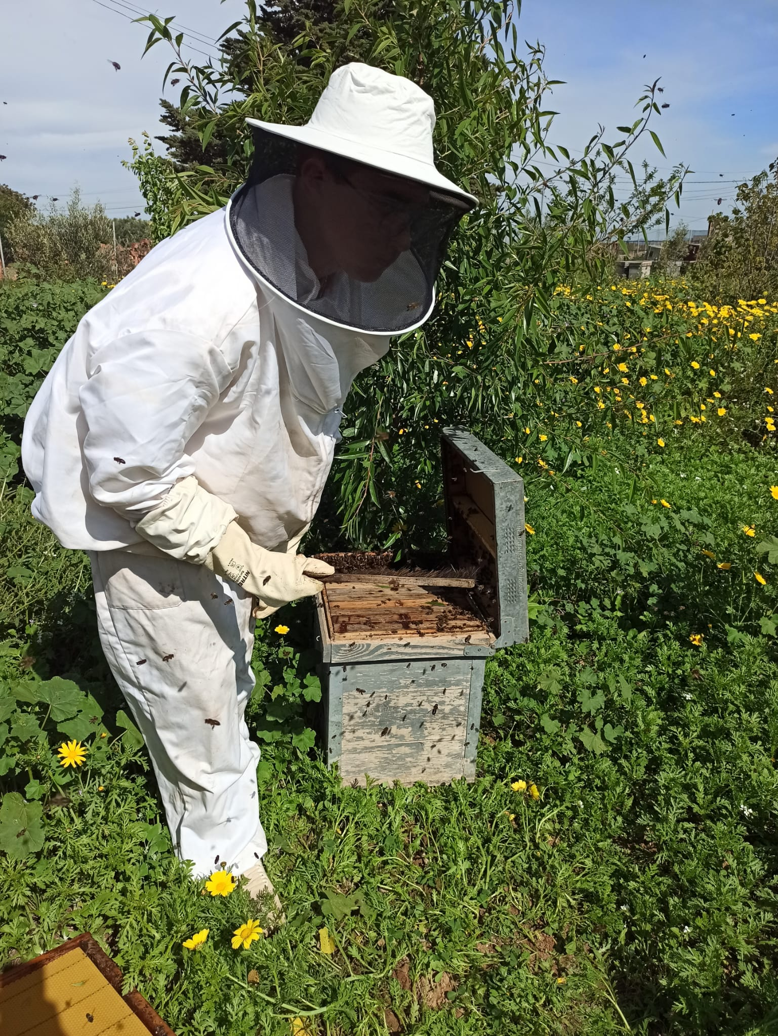
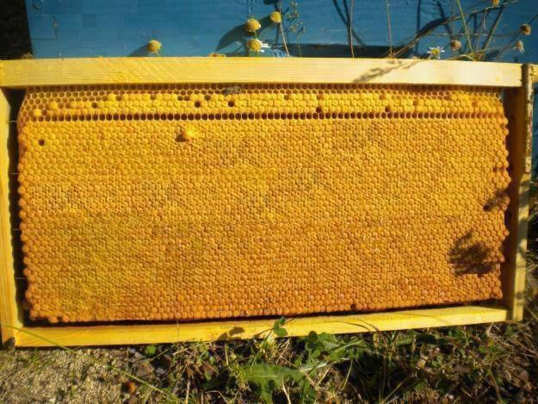

Slide 6
Alimentación
Para compensar la carencia de floración, los apicultores hemos tenido que aplicar alimentación de emergencia, algo que antes sólo se hacía para periodos de escasez como inviernos muy malos, hay que resaltar la importancia de una alimentación de calidad con unas buenas técnicas de alimentación diferenciando entre la alimentación de mantenimiento que es la que usamos para mantener las colmenas con vida debido a periodos de escasez y la alimentación de estimulación, que es la se administra para adelantar las colmenas a las floraciones. Dentro de la alimentación existen varios tipos y presentaciones, solida, líquida, proteica…

Slide 7
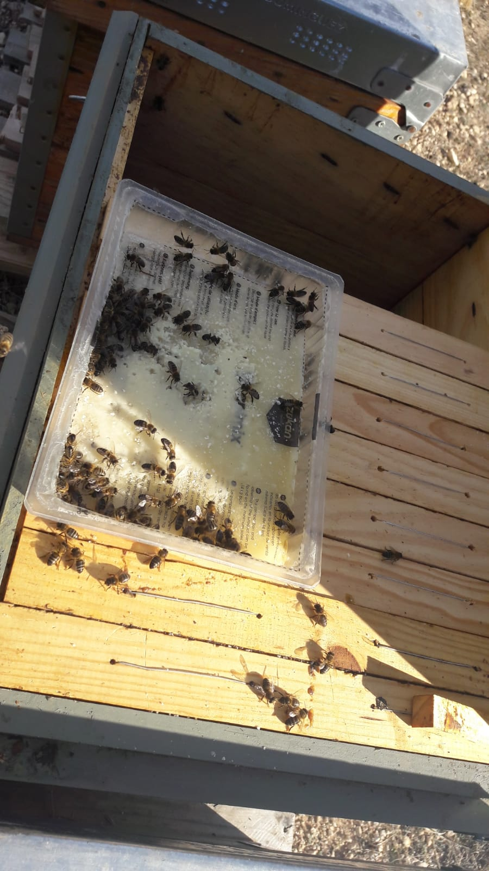
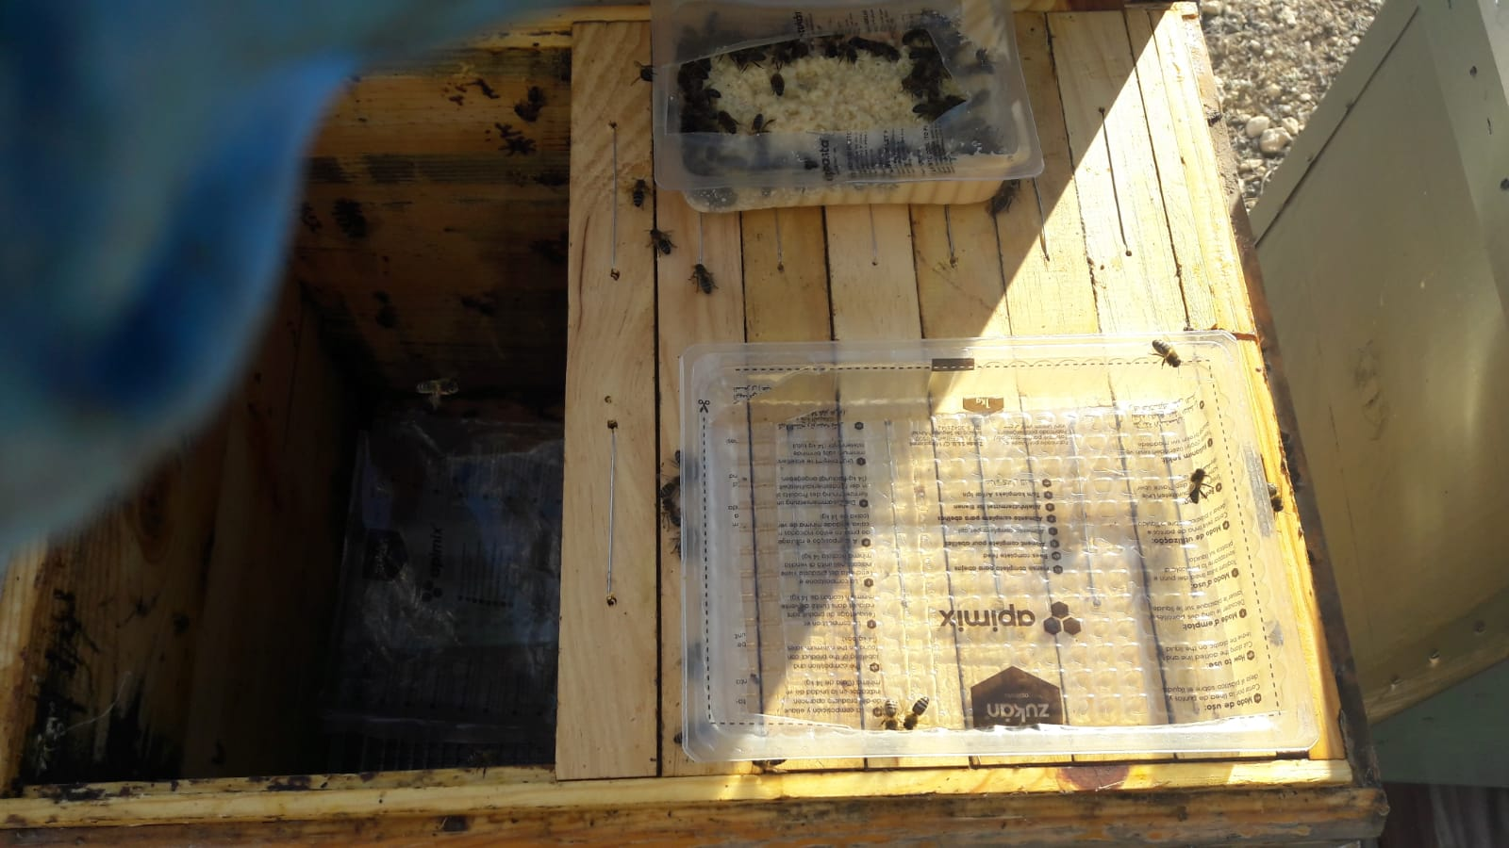
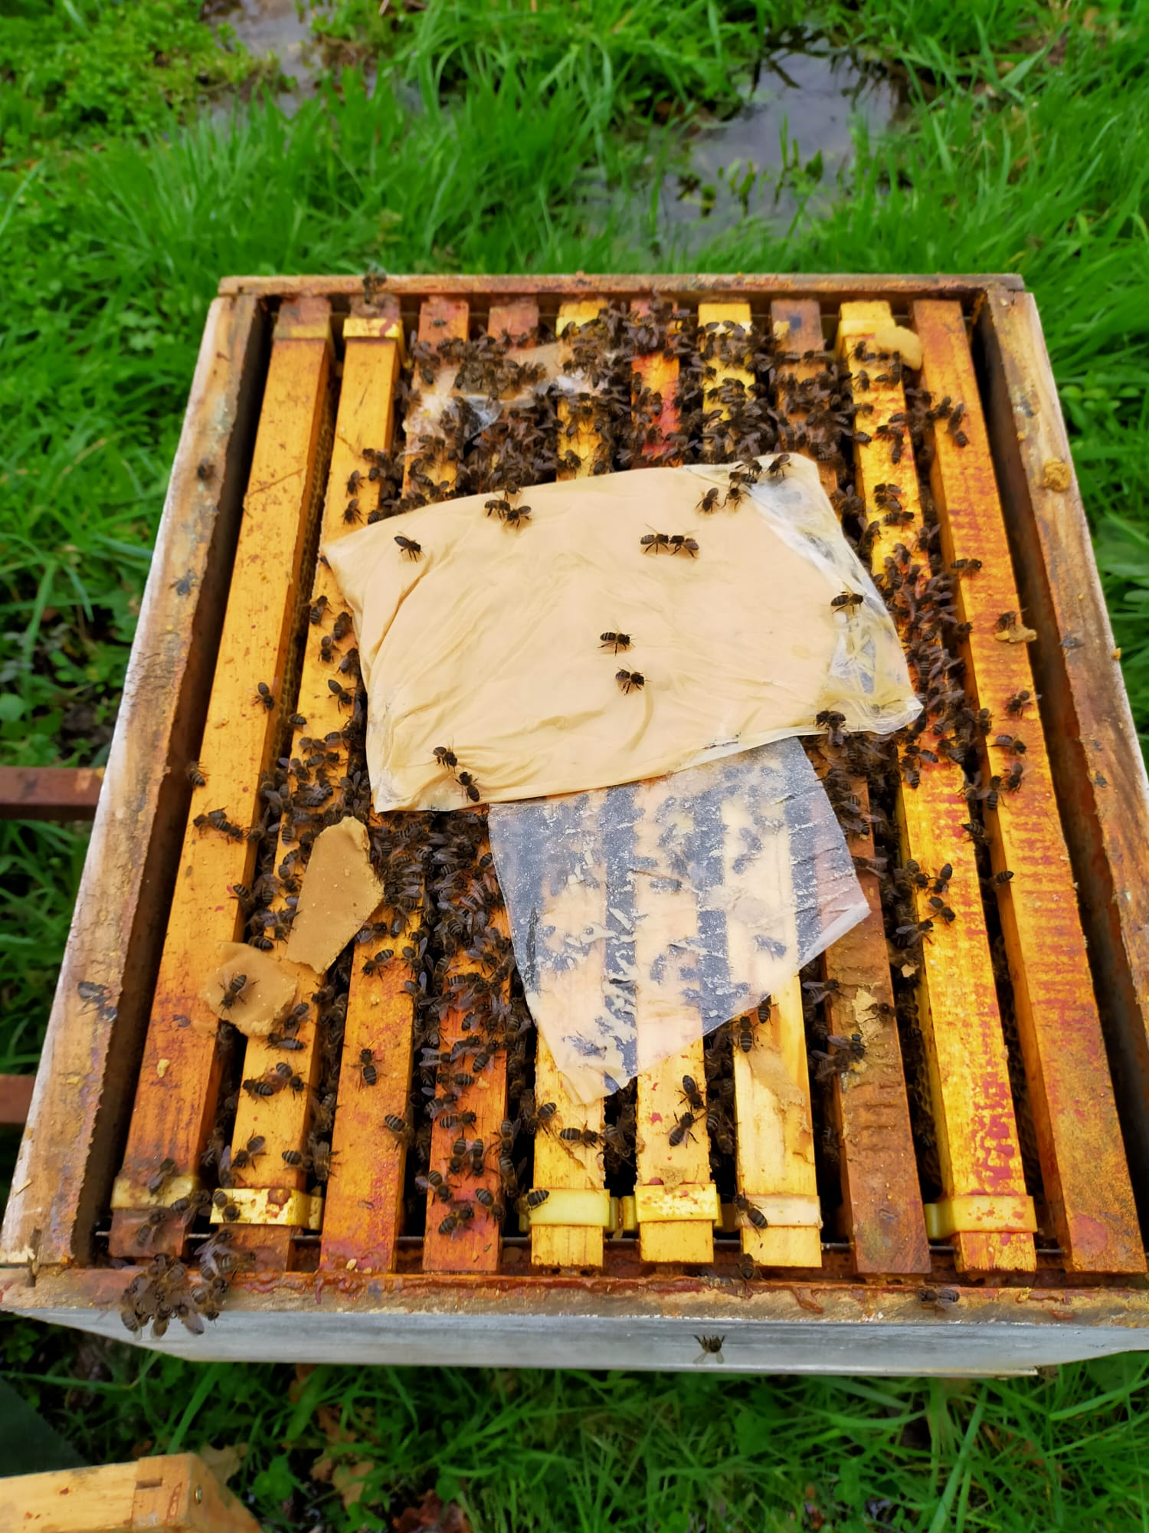
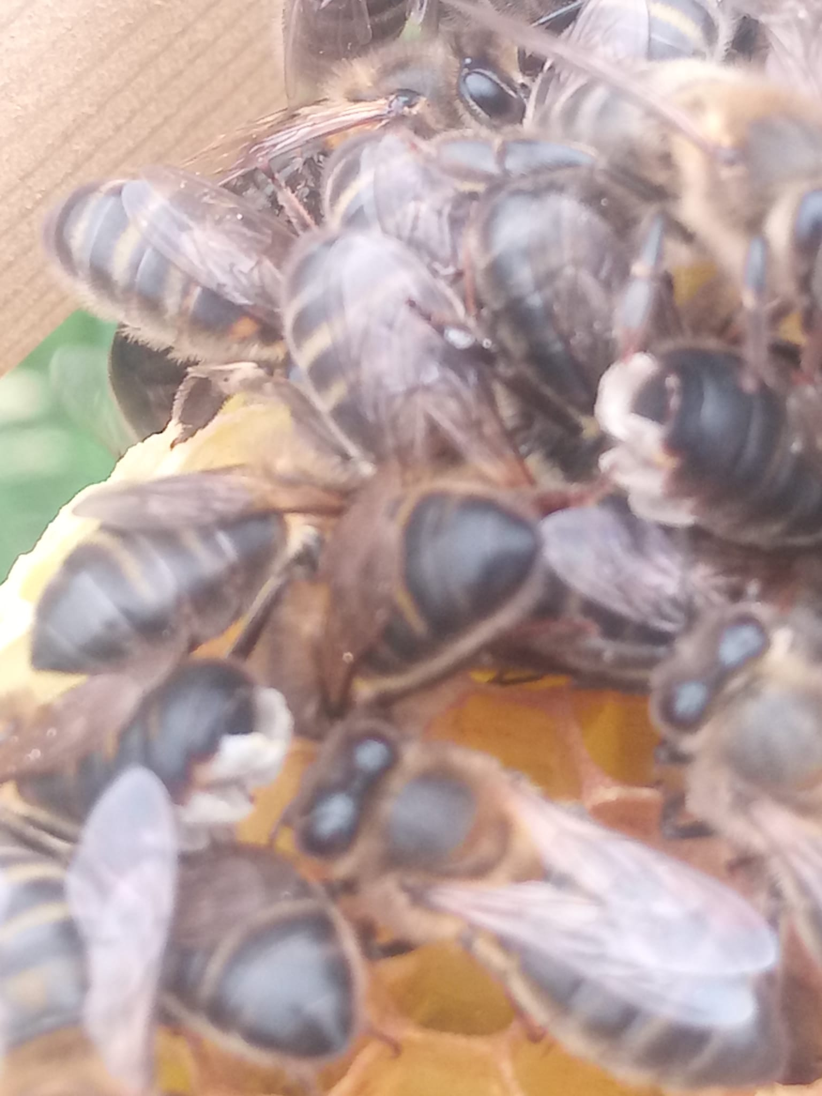
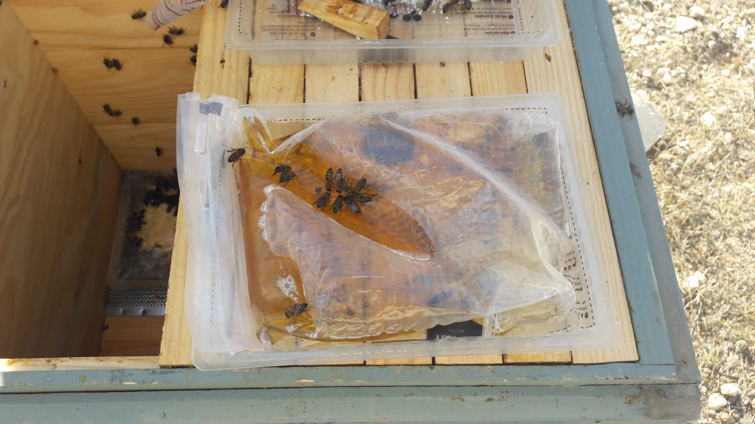

Slide 8
Varroa (varroa destructor)
También hemos tenido que hacer frente a una feroz lucha contra una por desgracia ya vieja conocida de la apicultura, la Varroa, (ácaro parasito externo, principal enfermedad apícola y mas extendida) que no conseguimos eliminar, aunque se medio mantiene a raya con productos, manejos y se sigue la investigación para dar con cómo o con qué derrotarlas.

Slide 9
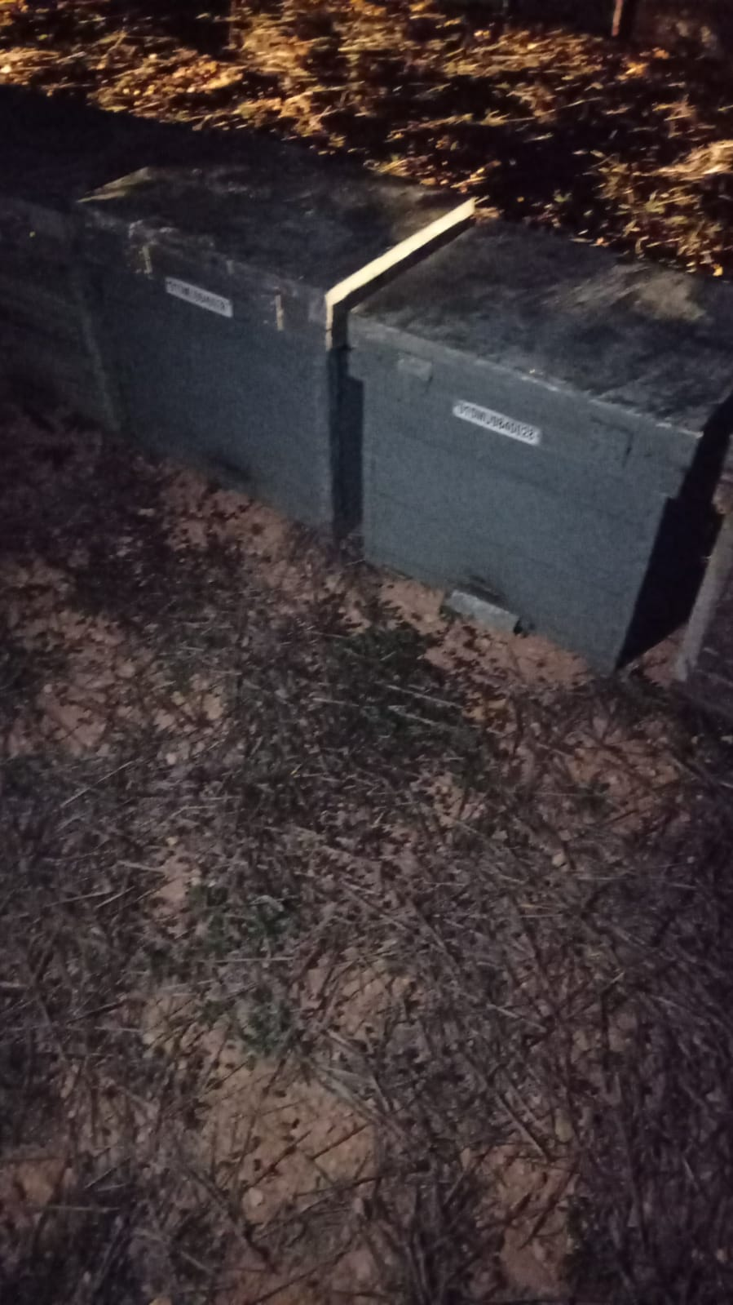
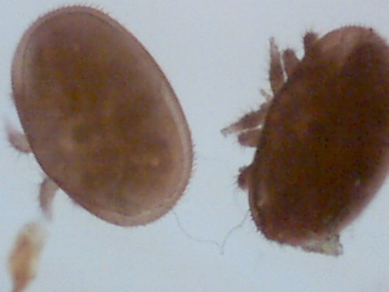
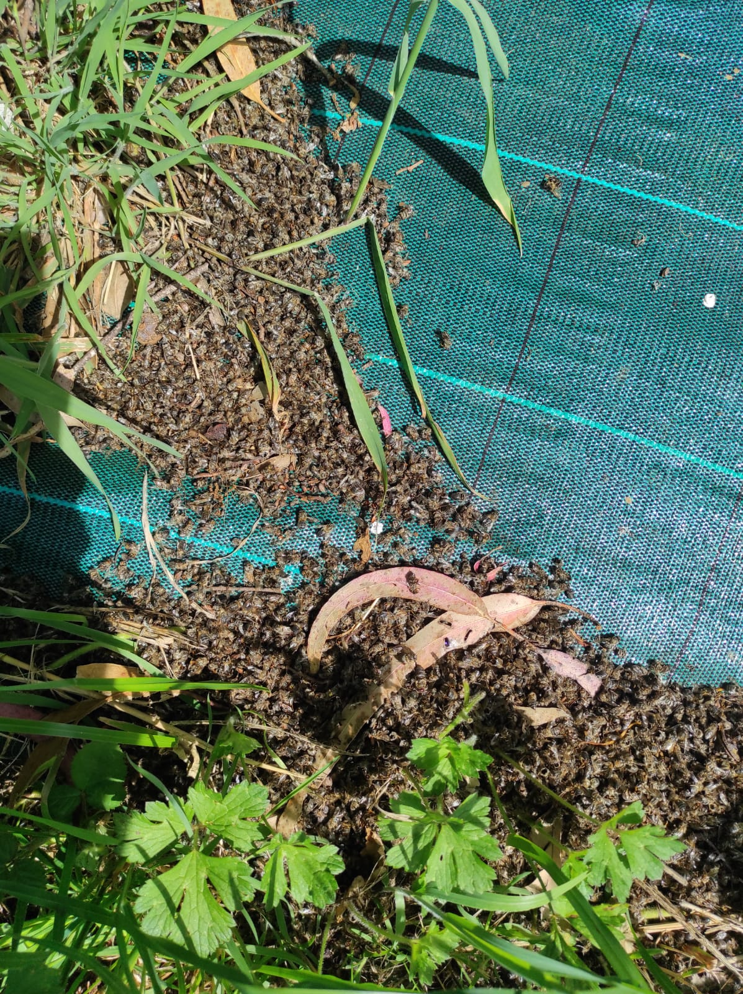

Slide 10
Mejora genética
Otro aspecto muy a tener en cuenta es el de la mejora genética y la inseminación artificial de las reinas, ya que la abeja común en España es la Apis Melífera Ibérica con grandes cualidades sin embargo siempre se pueden mejorar algunos aspectos, ya que al tener controlado el origen genético de los progenitores, se pueden seleccionar alguno de los caracteres mas interesantes de cara al apicultor como puedan ser productivos, de agresividad, de enjambrazón, o de aspectos como la higiene o la resistencia a enfermedades.

Slide 11
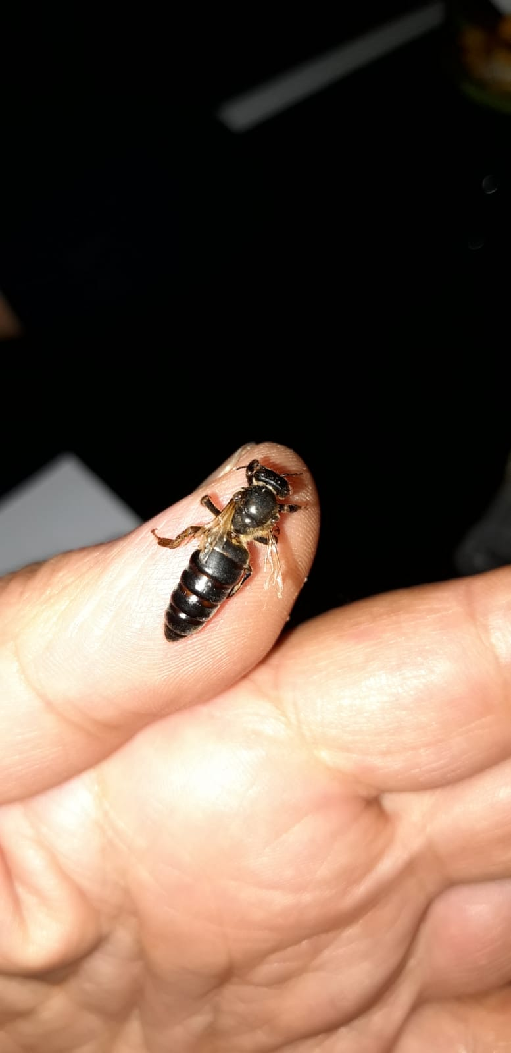
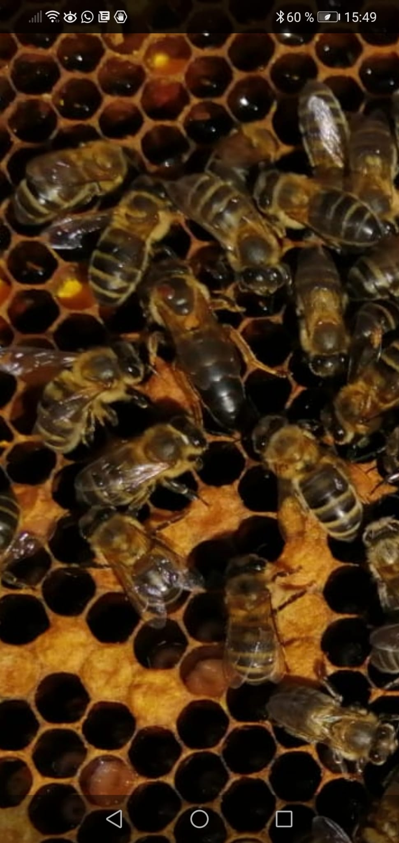
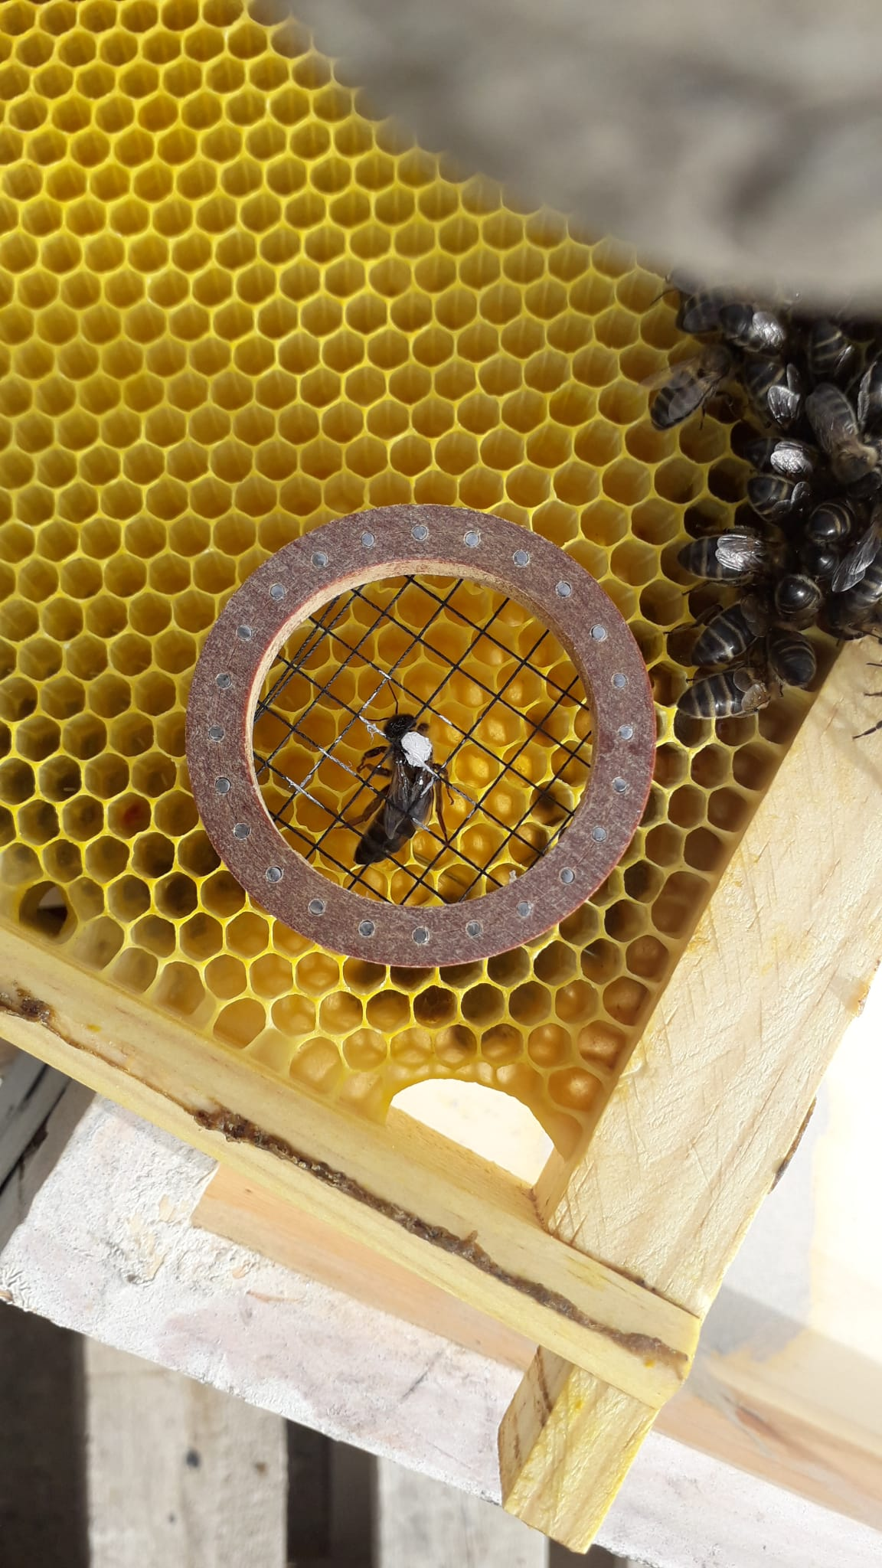
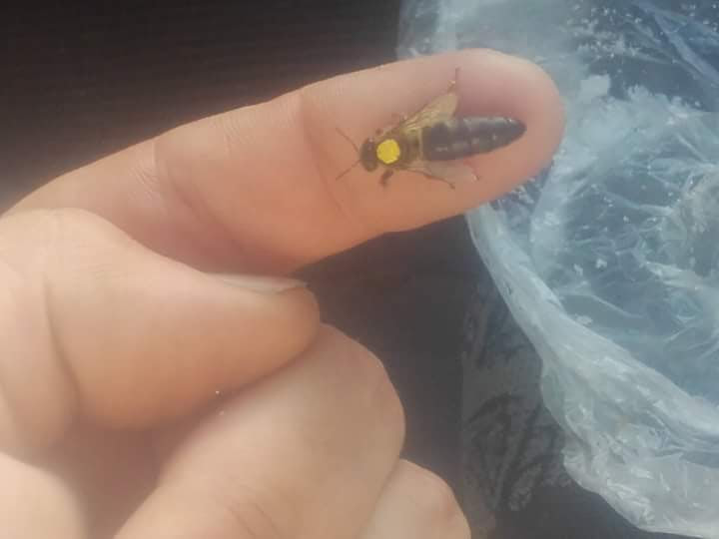
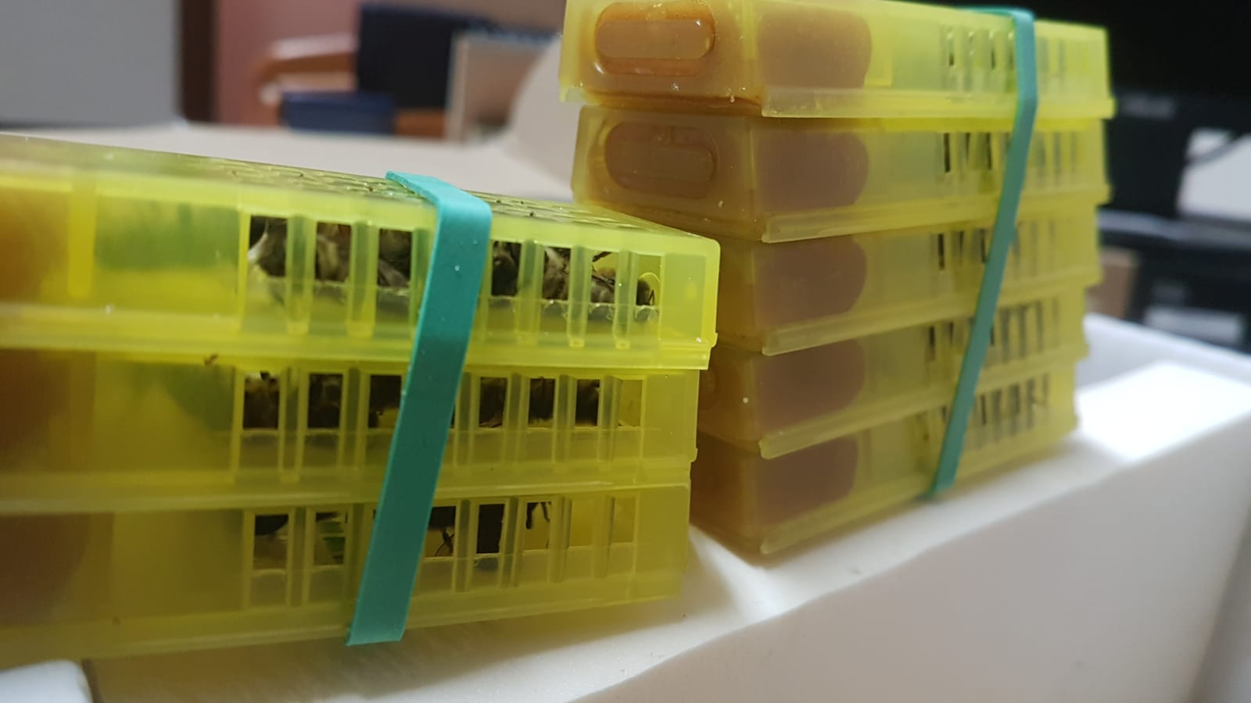
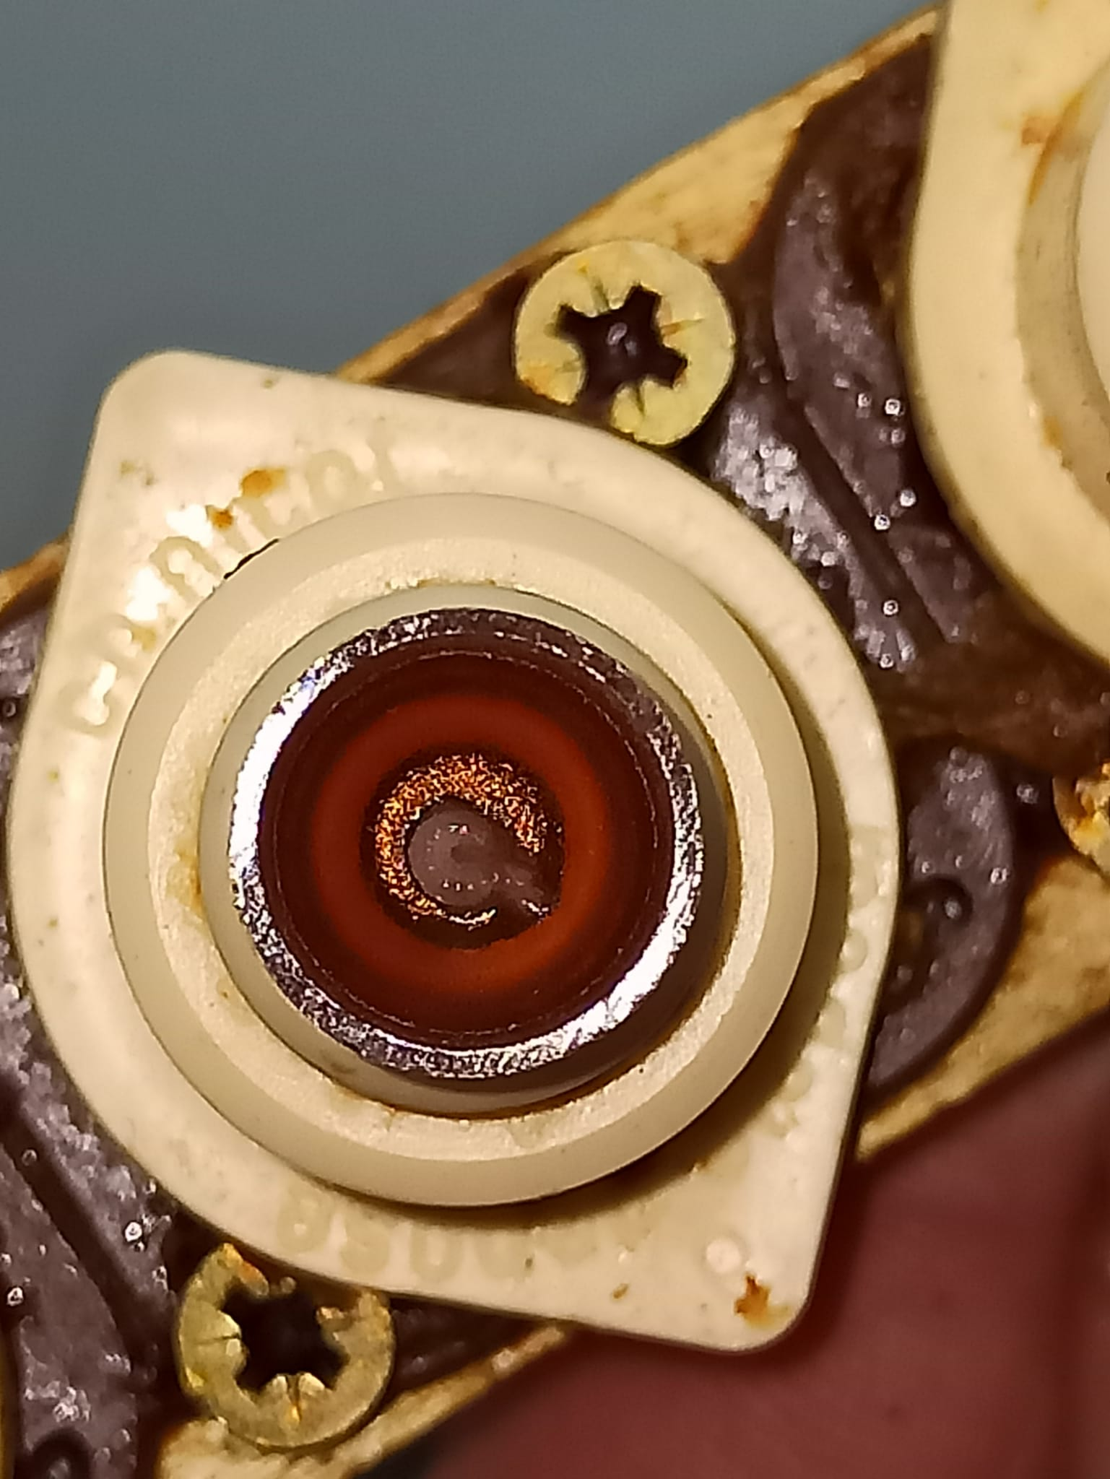
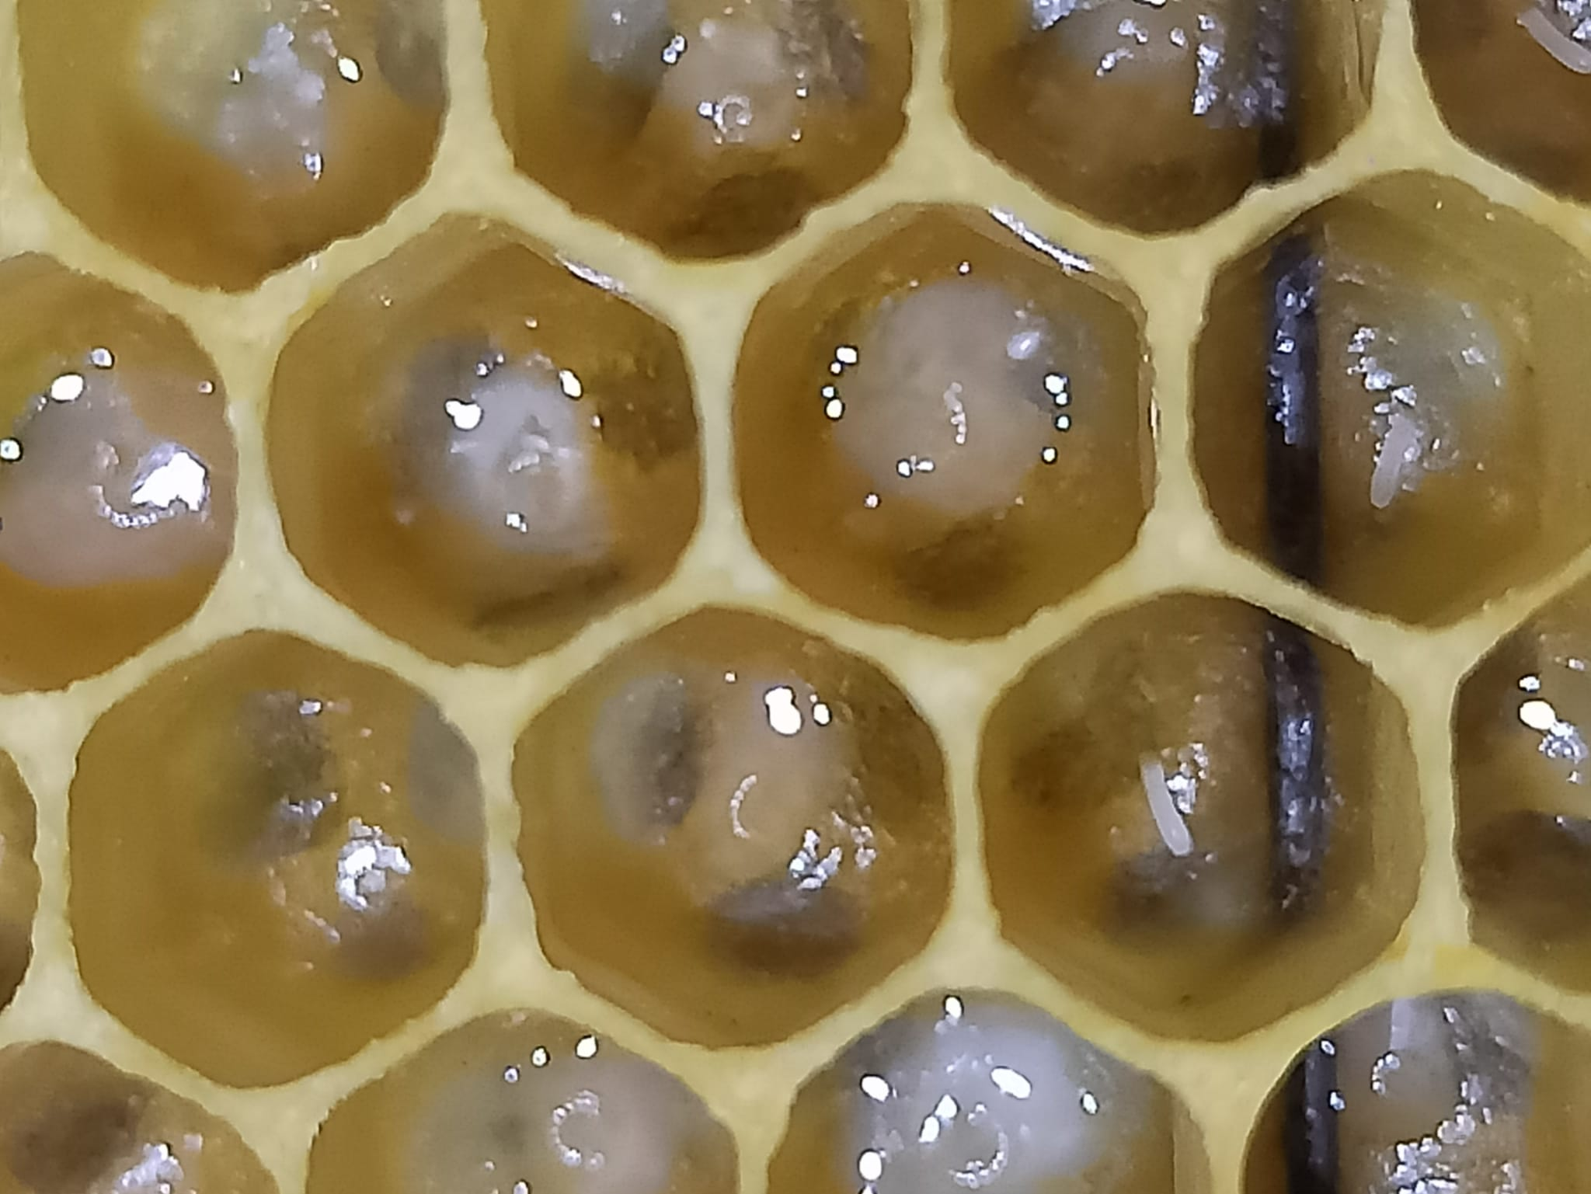

Slide 12
cooperativismo
El cooperativismo en apicultura sería esencial ya que se potenciaría la formación de sus socios/trabajadores unidos en la actividad modernizando y a la vez adaptándolo al mercado por un bien conjunto
Las orientaciones de la política agraria común (PAC), la evolución de la situación actual socioeconómica, cultural, de mercado a nivel internacional, hacen muy necesario un asociacionismo de mayor dimensión, integrado, y eficiente en el desarrollo de actividades, con capacidad de generar mayor valor añadido, con mayor capacidad de diversificación de sus acciones y mayor decisión para afrontar iniciativas en la industrialización y comercialización de las producciones de sus socios. También hace falta de un asociacionismo con más participación de sus socios y económico que cimiente una estructura empresarial fuerte, sostenible y con gran vinculación al conjunto de la sociedad en la que está situado.

Slide 13
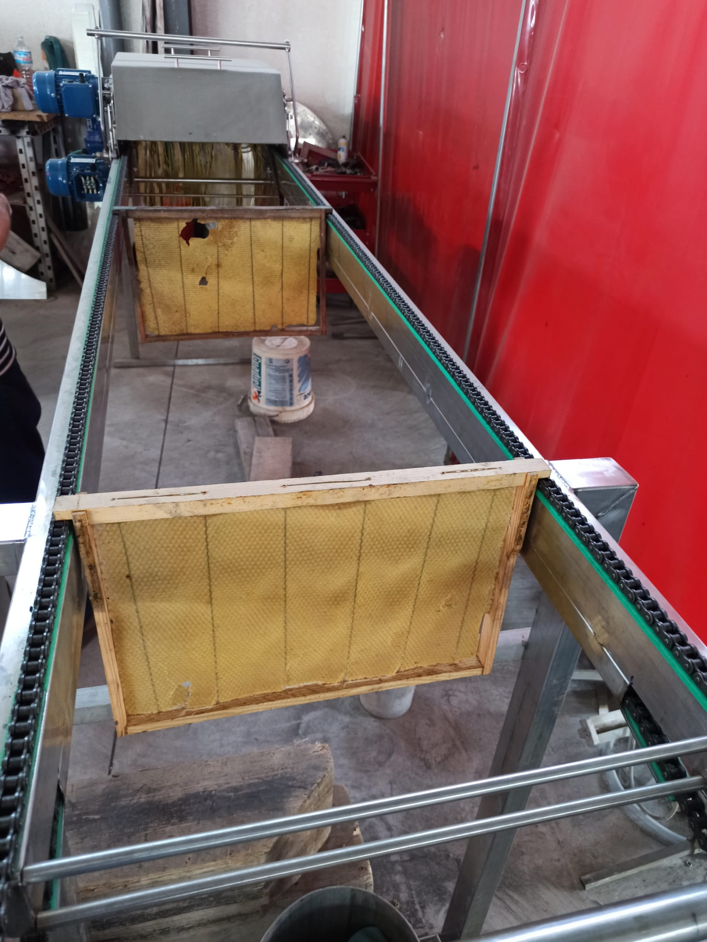
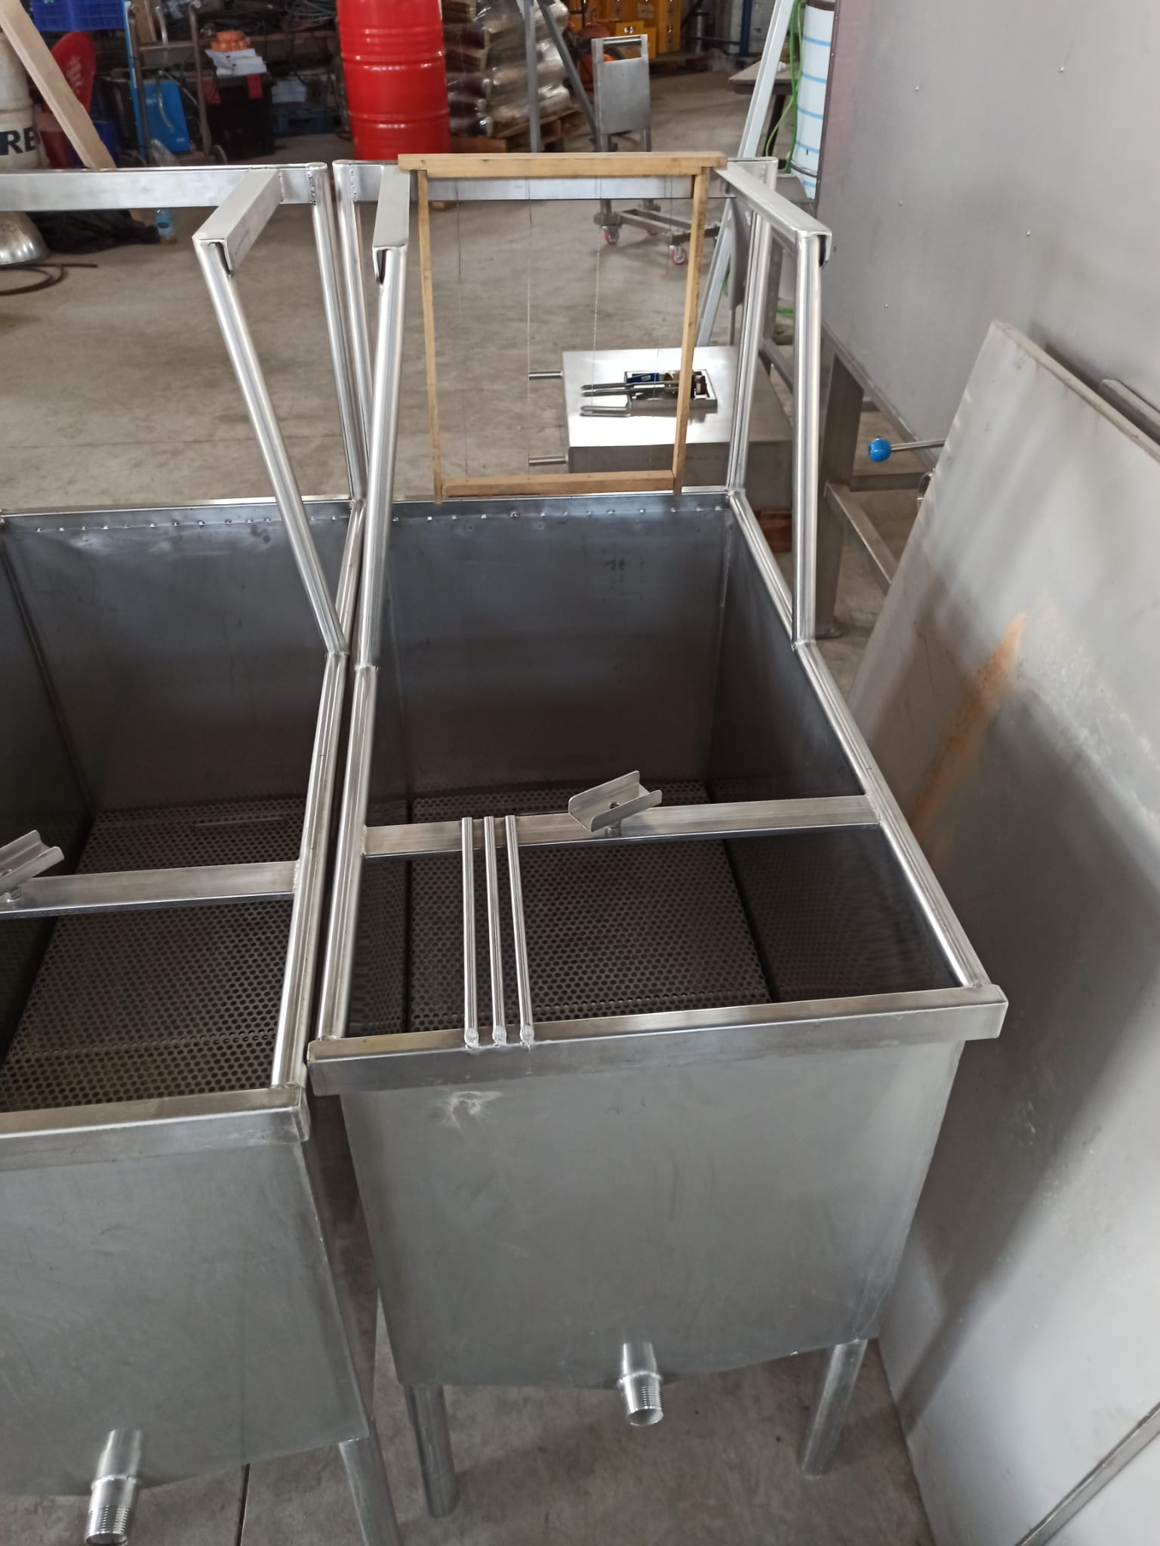
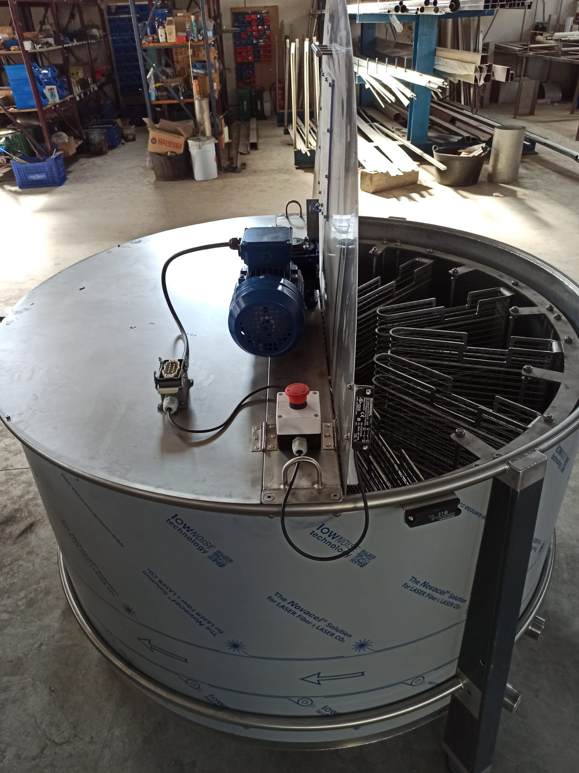

Slide 14
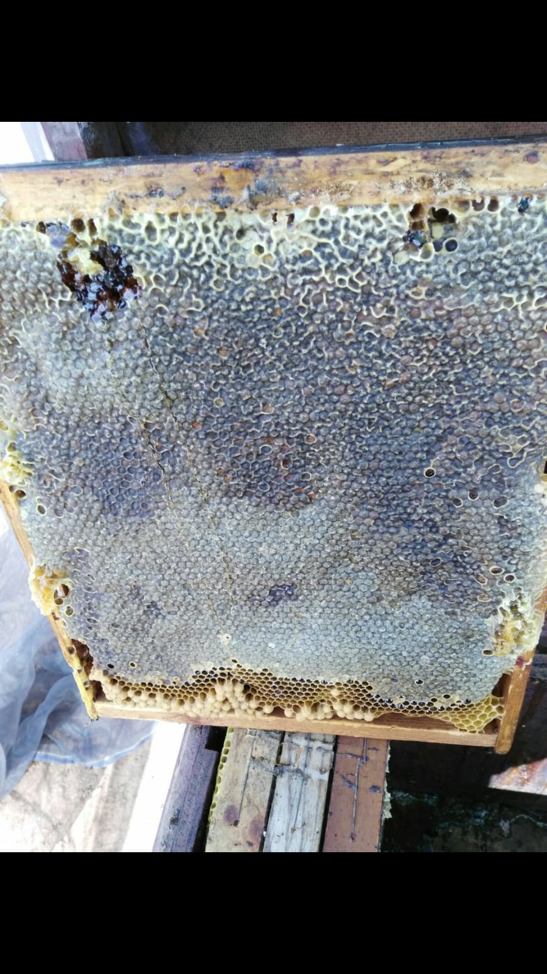
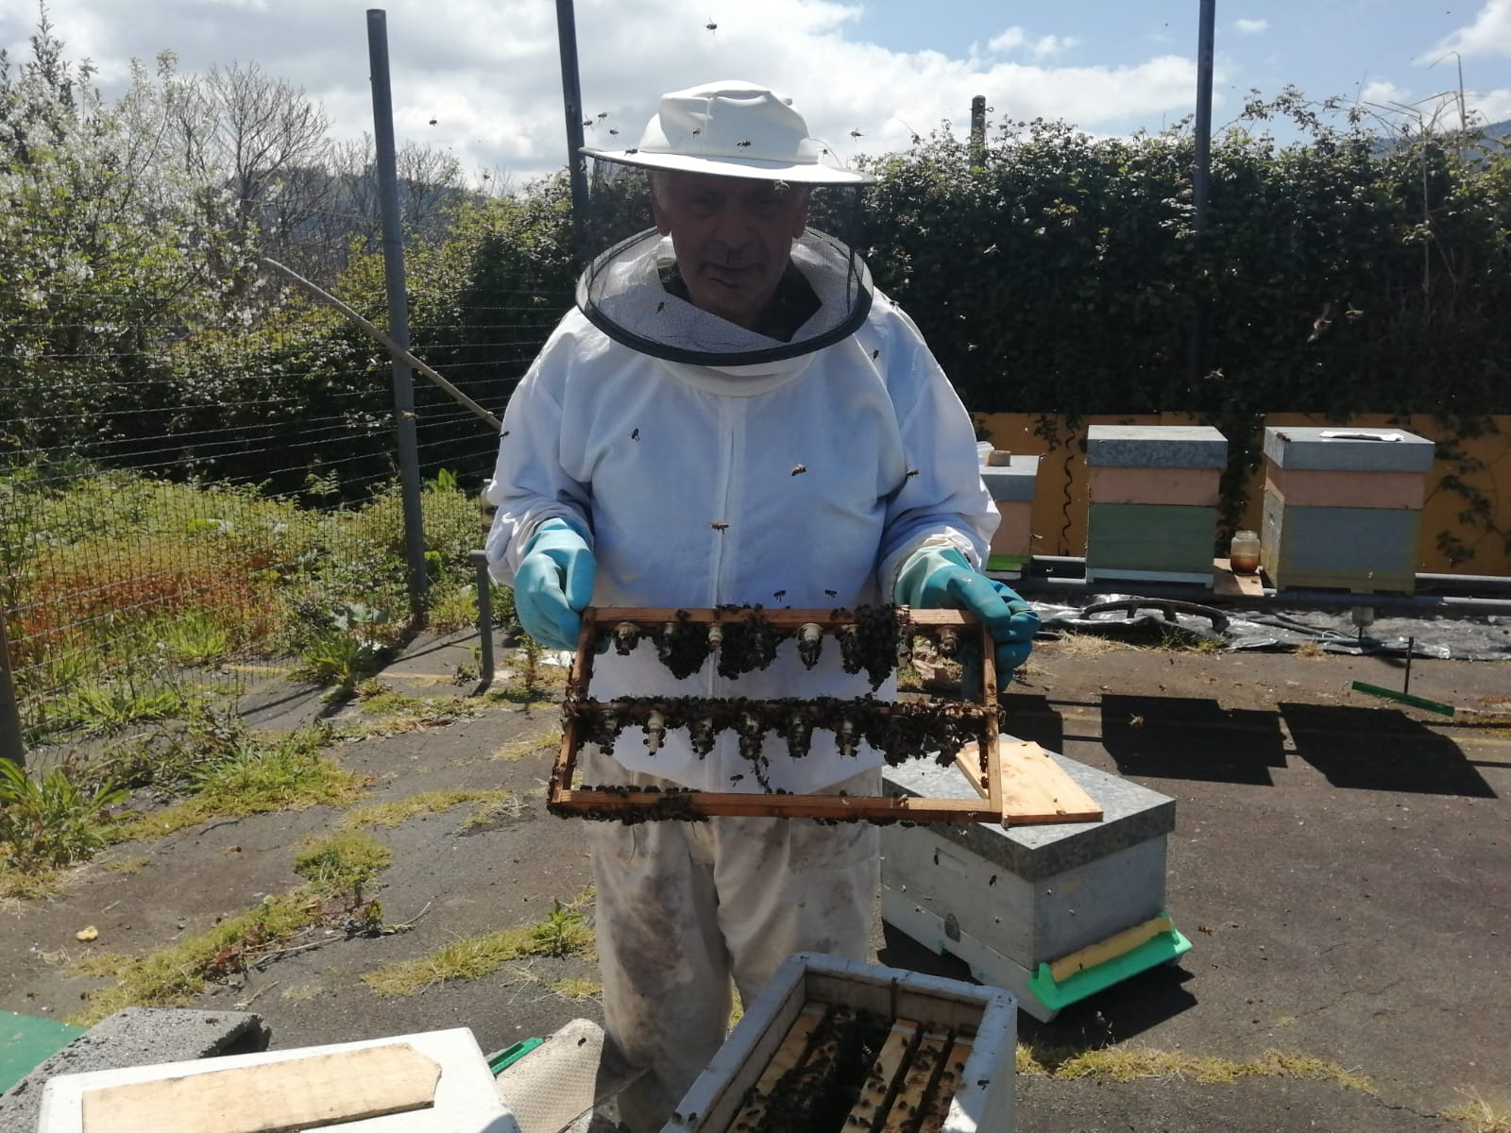
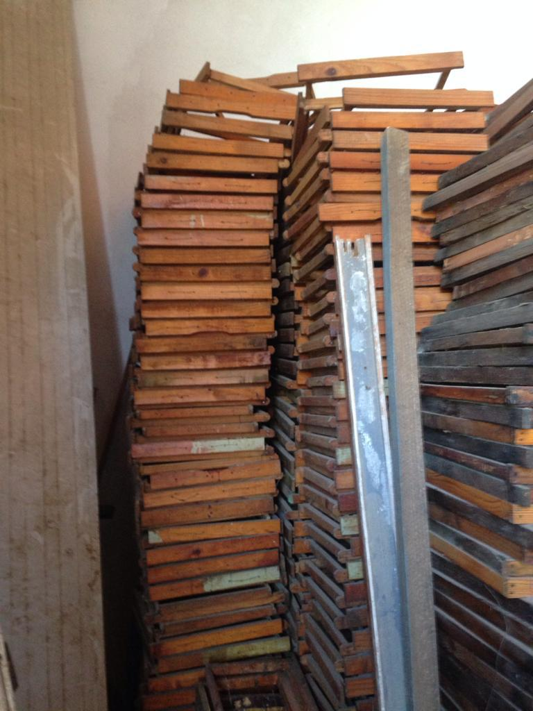
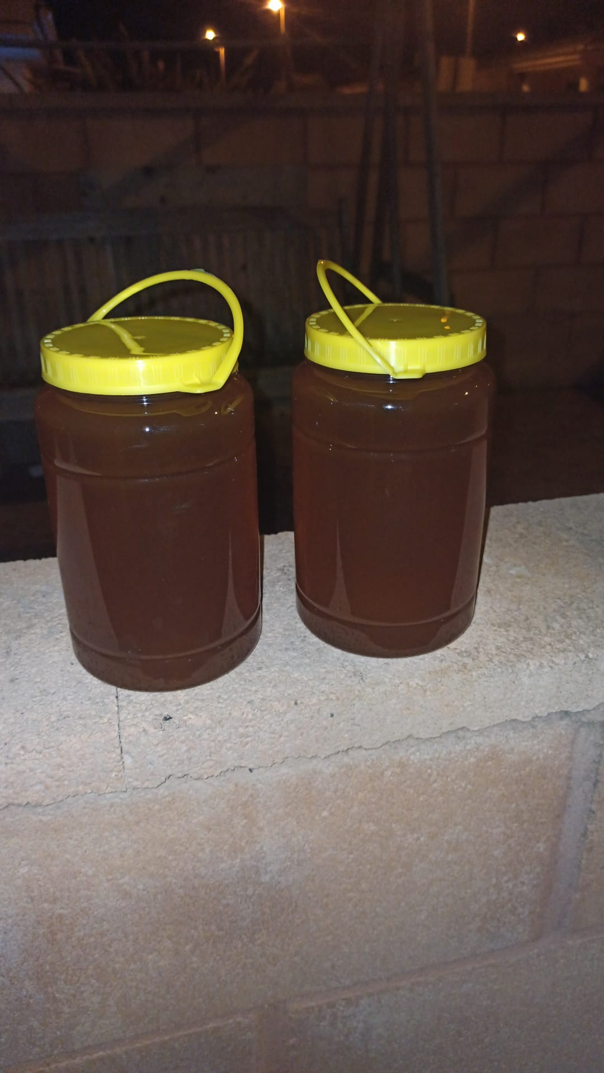
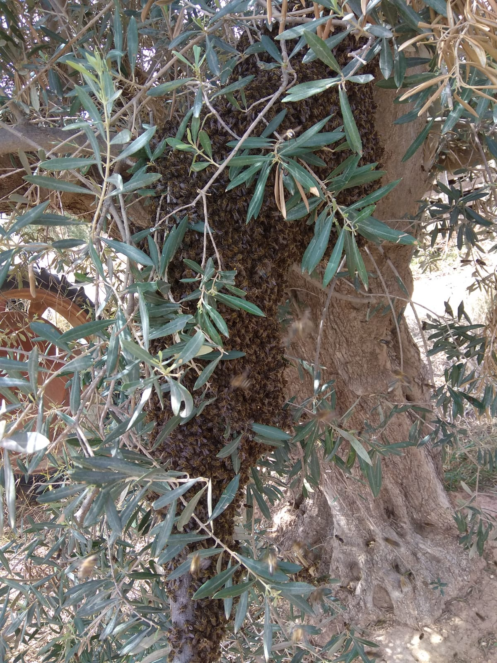
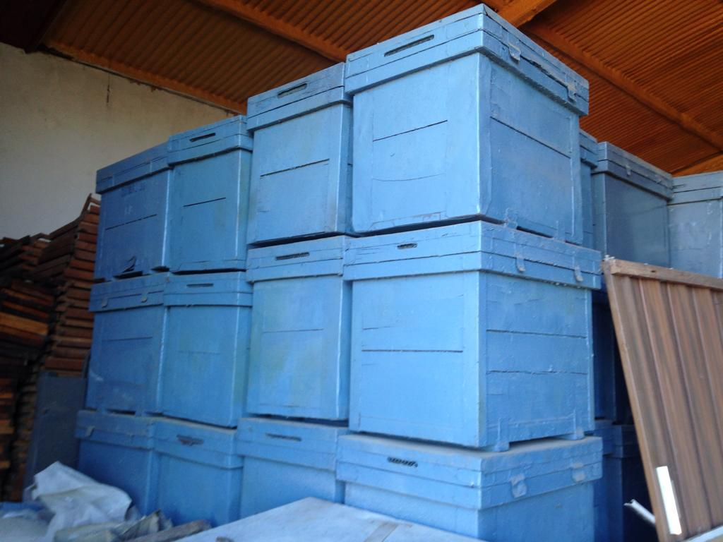
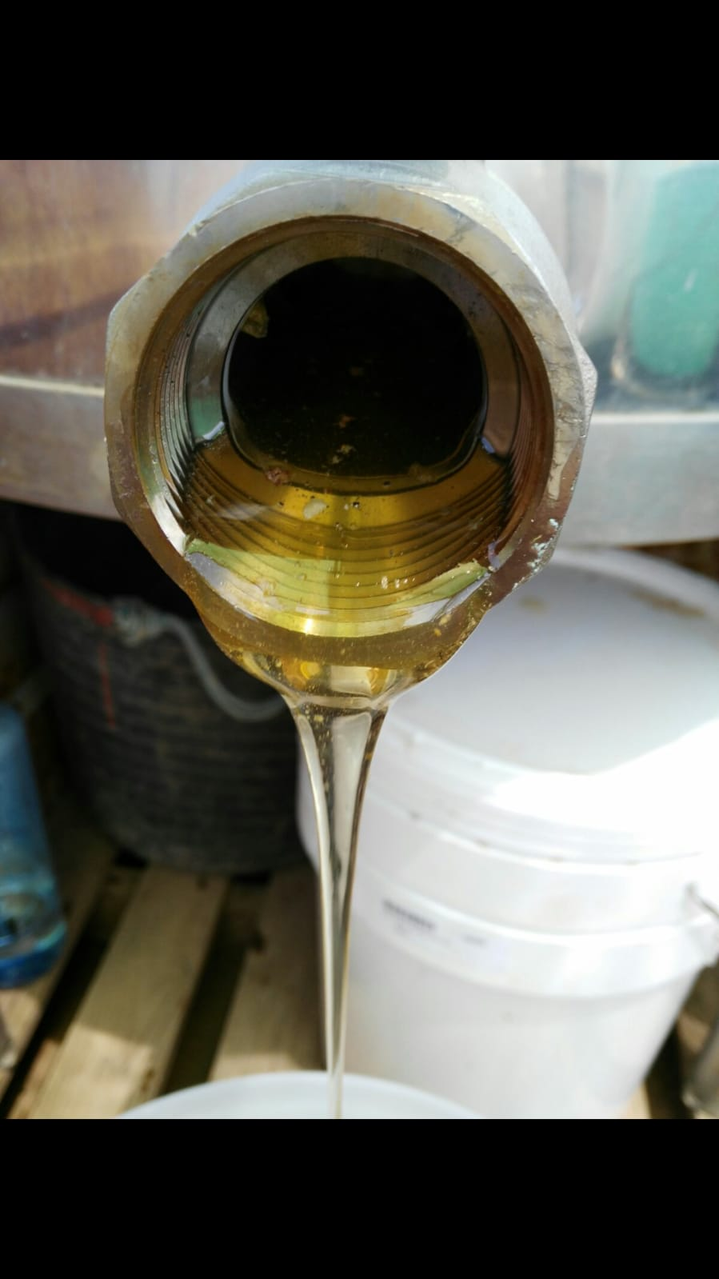
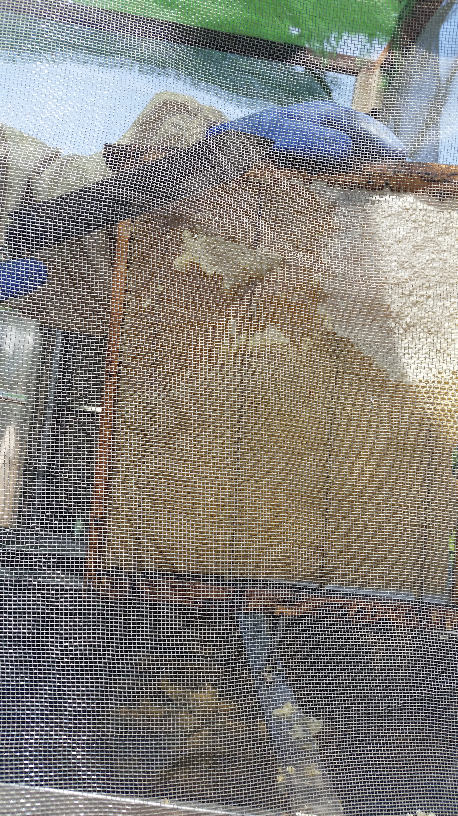

Slide 15
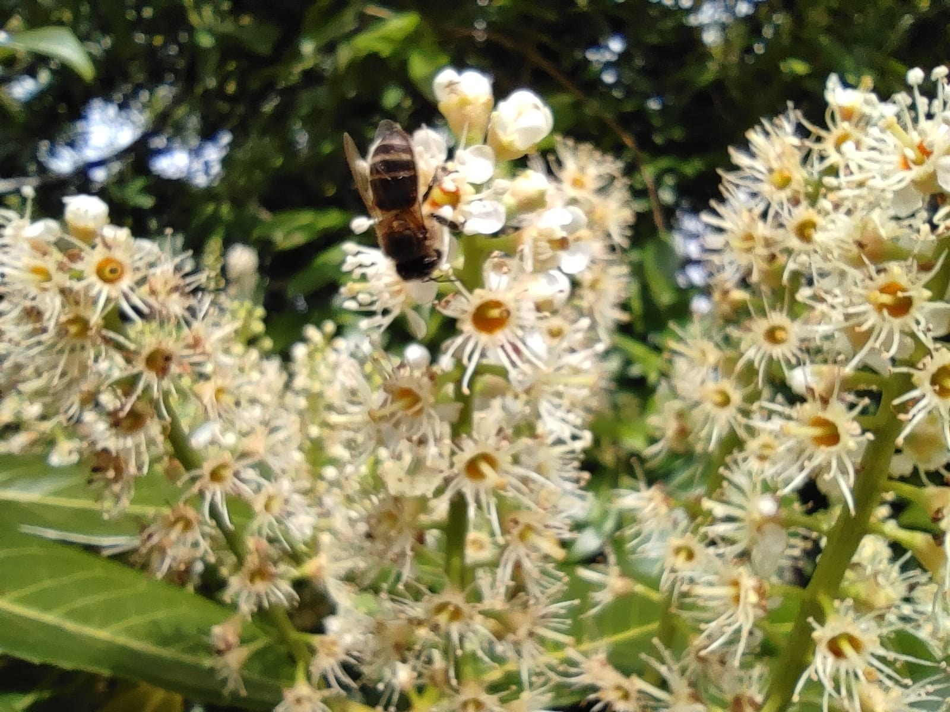
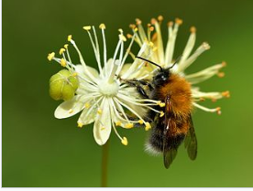
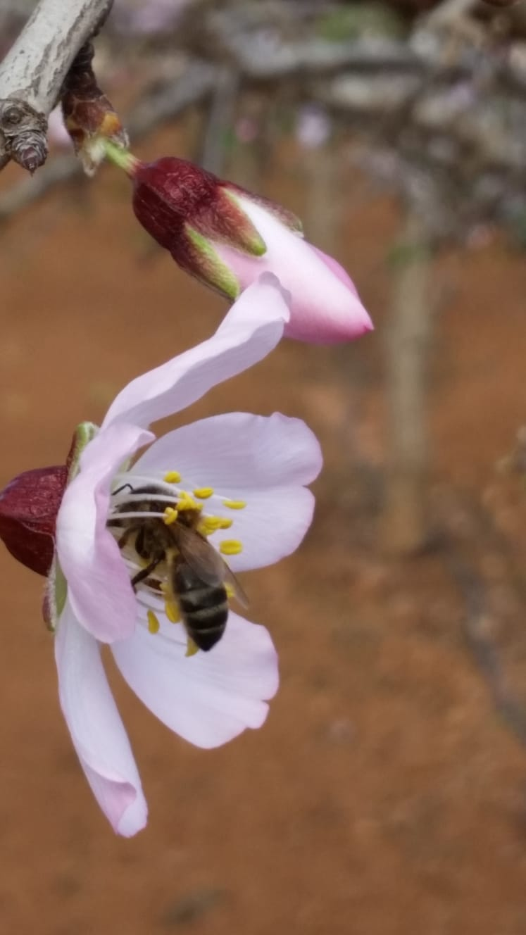
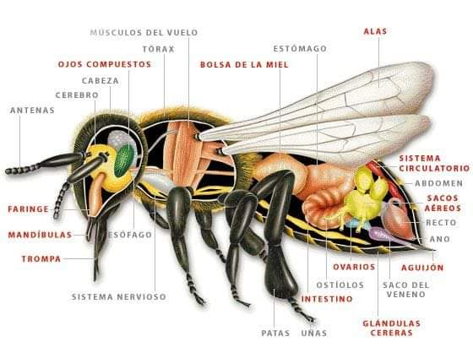
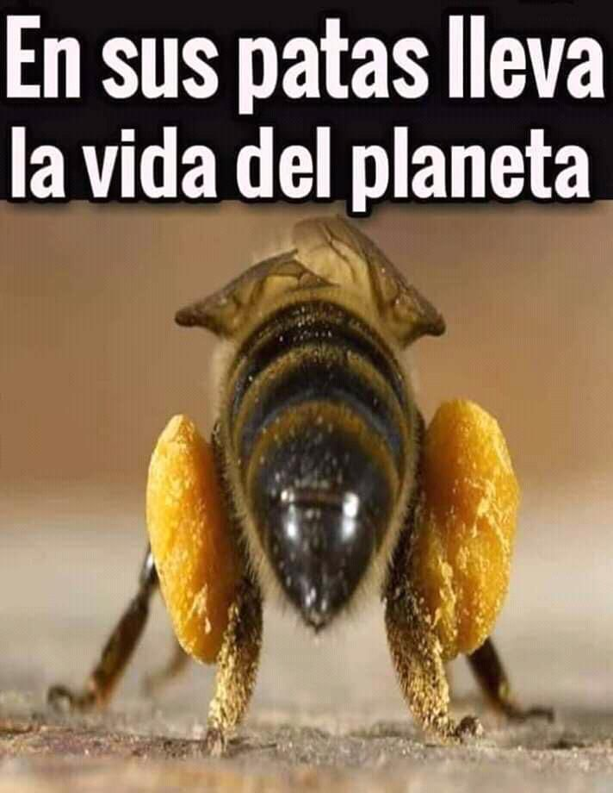

Slide 16
agradecimientos
A la Conserjería de Agua, Agricultura, Ganadería, Pesca y Medio Ambiente de la Comunidad Autónoma de la Región de Murcia, por darnos esta posibilidad.
A mi familia, por aguantar mi gran pasión.
A nuestros Técnicos Apícolas y Veterinarios, sin ellos esto no sería posible.
A Famin Maquinaria Apícola, por permitirme usar fotografías de su maquinaria.
A los modelos de las fotografías, en este caso amigos, compañeros y mis propios hijos.
A todas esas personas anónimas que luchan a diario por hacer de esta una gran profesión.
GRACIAS

Slide 17
